Slide 1
Consejo de Coordinación Ciudad Puerto San Antonio
Reunión miércoles 4 de Enero 2023, CFT estatal San Antonio.

Slide 2

Tabla de la sesión
Introducción Secretario Ejecutivo.
Aprobación del acta anterior.
Palabras del Presidente.
Revisión del Reglamento Interno del Consejo y Reglamento de las Comisiones.
Solicitudes de incorporación de nuevos invitados permanentes.
Presentación de los Planes de Trabajo de las Comisiones.
Varios.
2

Slide 3
Introducción Secretario Ejecutivo.
Luis Knaak Quezada
Gerente General
Empresa Portuaria San Antonio
Notes:
Terminada la introducción se cede la palabra al presidente del CCCPSAI

Slide 4
Aprobación acta anterior.
De: Knaak, Luis <lknaak@puertosanantonio.com>
Enviado el: lunes, 17 de octubre de 2022 17:32
ACTA REUNION CIUDAD PUERTO SAN ANTONIO 071022 Vff.docx
Notes:
Dirige el presidente del CCCPSAI.

Slide 5
Palabras del Presidente.
Rodrigo Mundaca Cabrera
Gobernador Regional Valparaíso

Slide 6
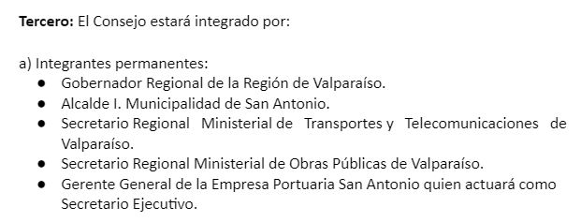
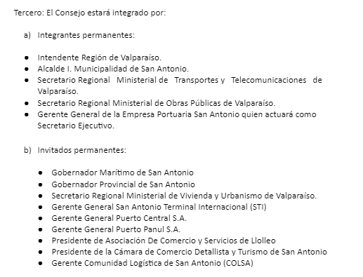
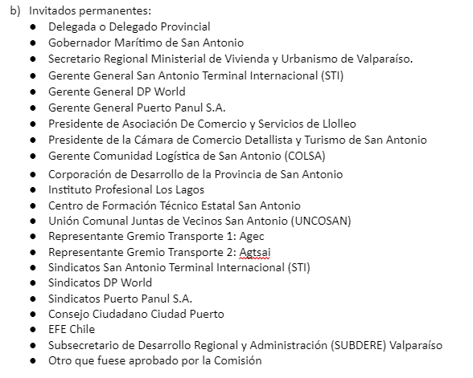
Actualización del Reglamento Interno del Consejo
Reglamento interno fue aprobado con fecha 22.04.2019

Slide 7

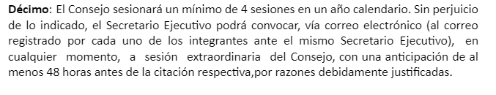
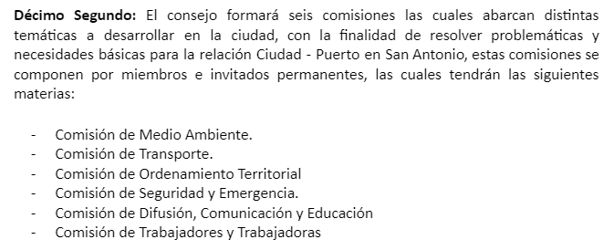
Artículo añadido

Slide 8
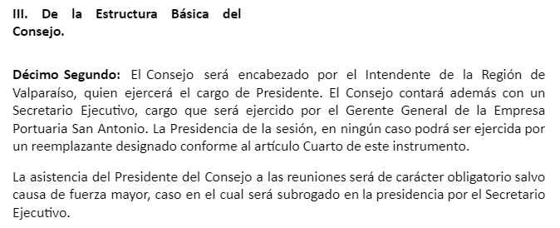
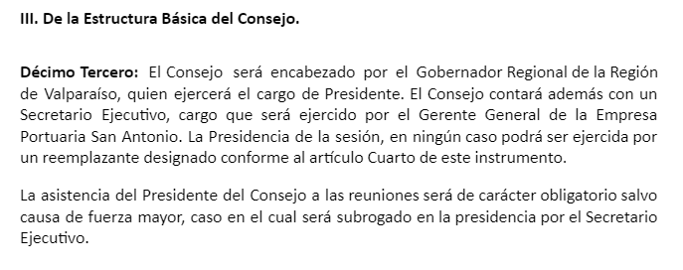


Slide 9
Reglamento Comisiones Consejo de Coordinación Ciudad Puerto.
VF2 Reglamento de las comisiones.docx.pdf

Slide 10
Solicitudes de incorporación de nuevos invitados permanentes.
Mario Cassanello, Presidente Cámara de Comercio Industria, Servicios y Turismo de San Antonio.
Drago Domacic, Gerente Corporación de Desarrollo de la Provincia de San Antonio.
Instituto profesional AIEP

Slide 11
Presentación de los Planes de Trabajo de las Comisiones.
Comisión de Seguridad y Emergencia.
Comisión de Medio Ambiente.
Comisión de Difusión, Comunidad y Educación.
Comisión de Transporte.
Comisión de Trabajadores y Trabajadoras.
Comisión de Ordenamiento Territorial.

Slide 12
Varios.

Slide 13
13

